Slide 1
Laputa
Del 4

Slide 2
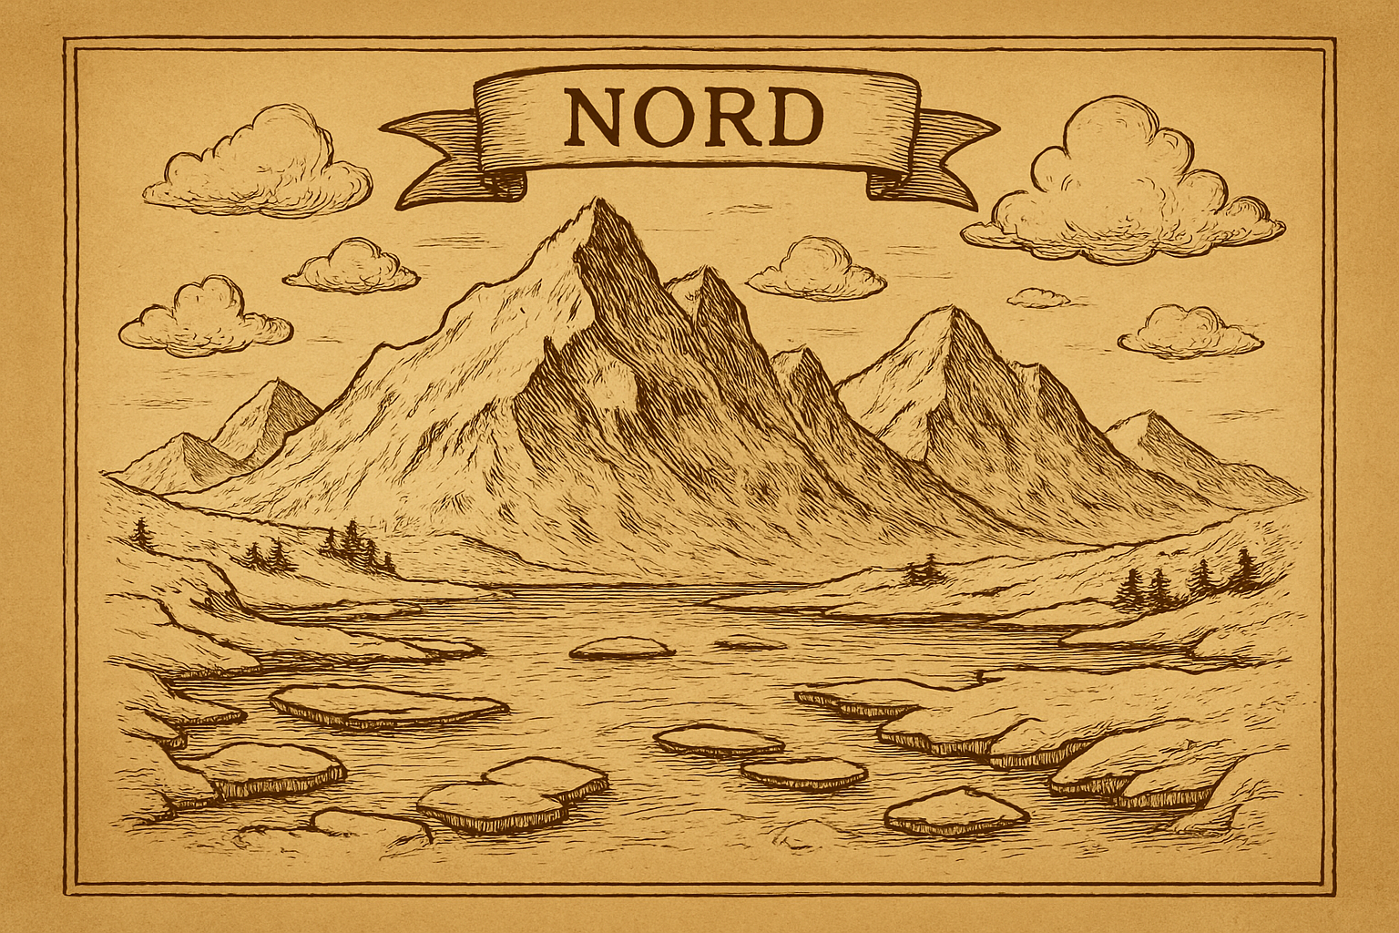
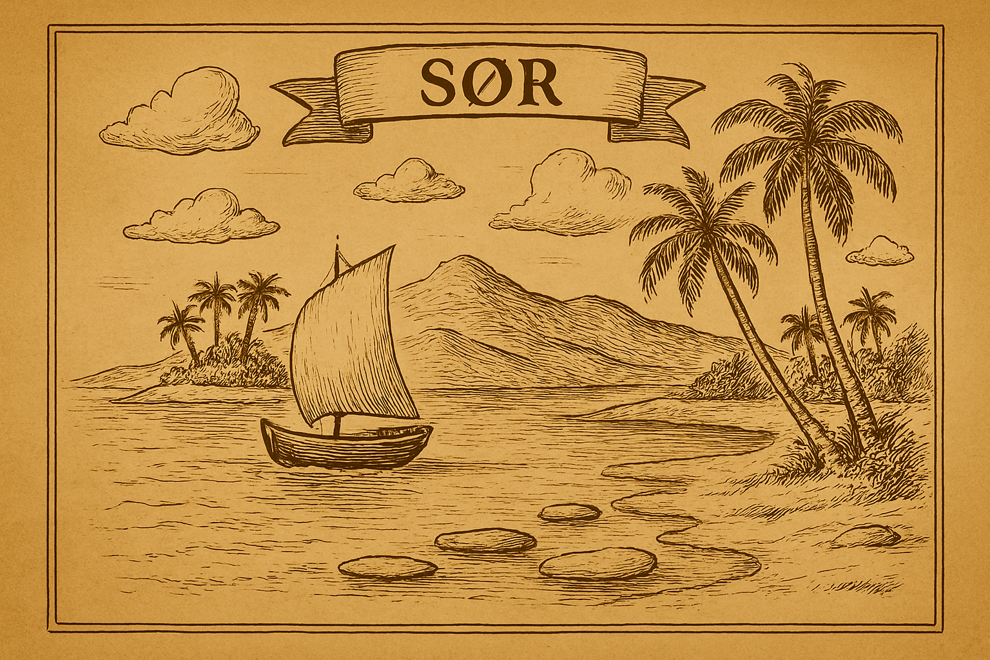
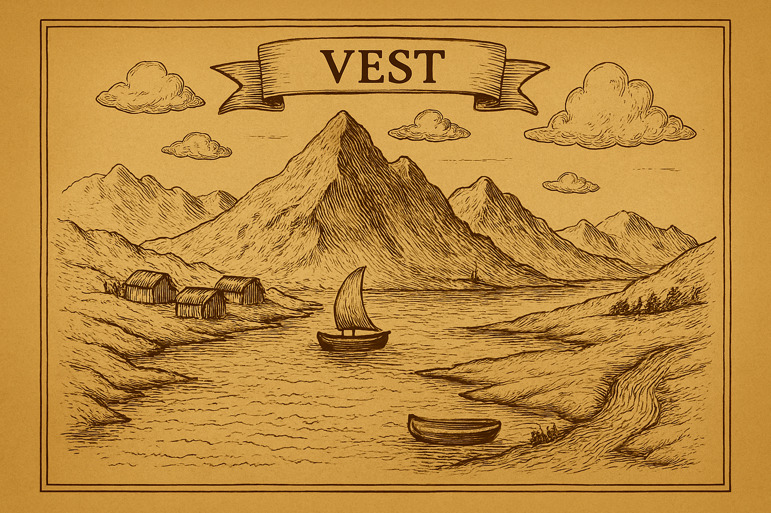
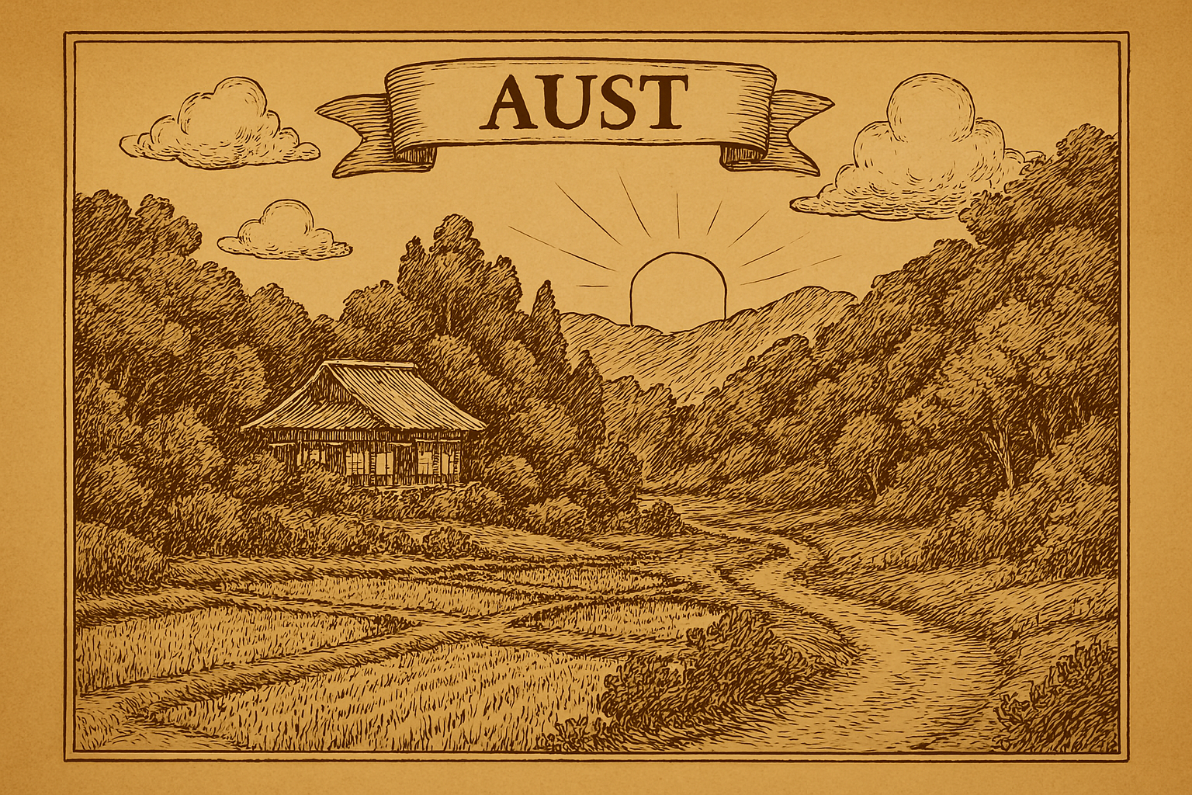
Korleis ser det eigentleg ut i Laputa?
Ivar Aasen er også svært interessert i natur og landskap. Korleis ser det eigentleg ut i områda dokker har reist til?
Lag eit lydopptak der dokker bruker adjektiv til å fortelje korleis det ser ut.
Adjektiv er ord som fortel korleis noko er. Døme: fuktig, grått, frodig, stor, mjuk, lang.
På dei neste lysbileta kjem det bilete frå dei ulike himmelretningane på Laputa. Bruk bileta når dokker skal lage lydopptaket – eller lag eigne bilete.

Slide 3
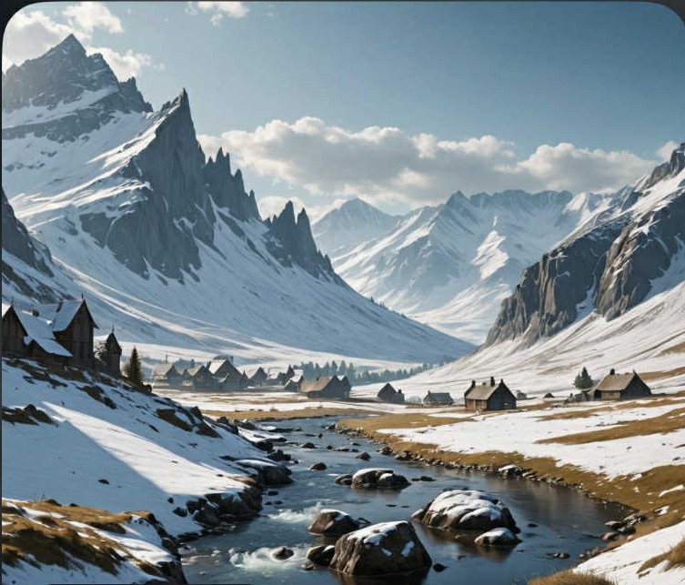
NORD

Slide 4
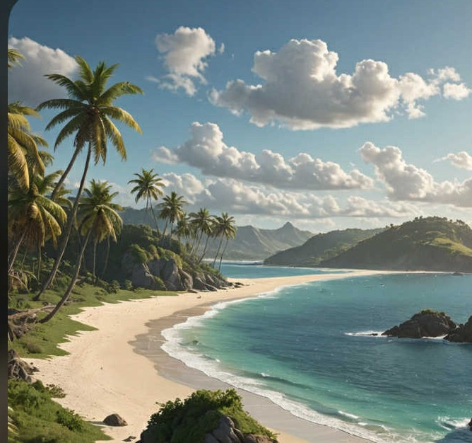
SØR

Slide 5
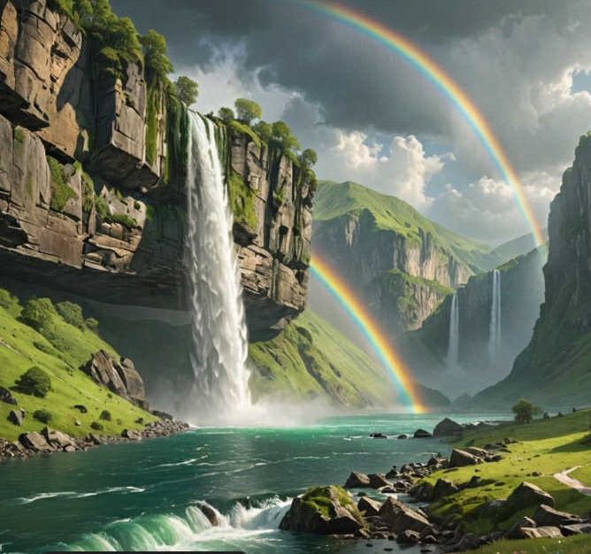
VEST

Slide 6
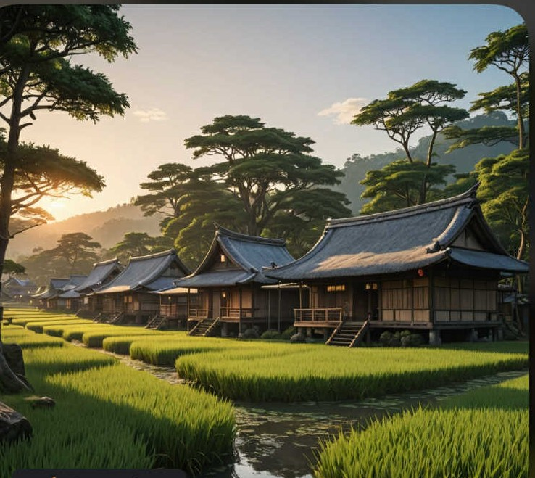
AUST

Slide 7
Tips til spennande adjektiv ein kan skildre med
Skjelvande – noko som ristar eller dirrar lett, ofte brukt om rørsler eller stemningar
Glitrande – skinande og lysande, kan brukast både bokstaveleg og metaforisk
Taggete – har skarpe kantar
Susande – noko som lagar ein svak lyd eller har ei flytande rørsle
Kvitglødande – sterkt lysande, som glødande metall eller intens energi
Tåkete – uklart, både visuelt og i overført tyding
Spraglete – fargerik og ujamn i mønster, ofte brukt om klede eller natur
Svimlande – noko som gir kjensla av høgd, fart eller overveldande inntrykk
Knirkete – med små lydar, ofte brukt om gamle ting eller rørsler

Slide 8
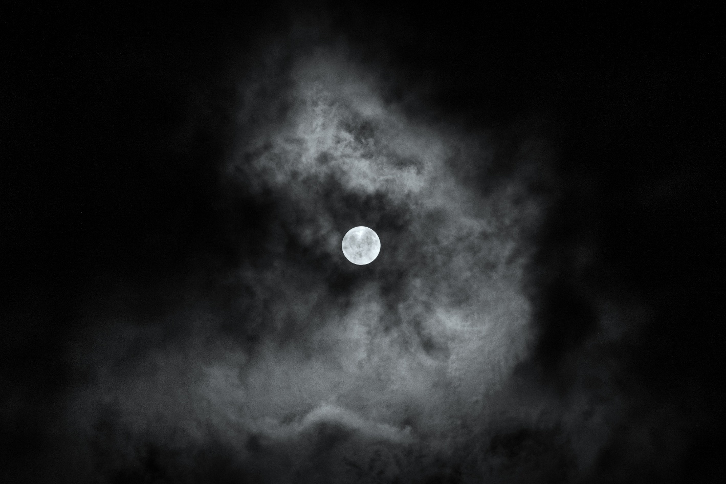
Eit monster!
Ein mørk kveld kjem ein bodbringar frå Laputa. Bodbringaren fortel om eit farleg monster som trugar landsbyen. Kan dokker framande hjelpe?
Monsteret gøymer seg om dagen, men kjem fram om natta. Alle fryktar kva dette monsteret kan finne på!

Slide 9
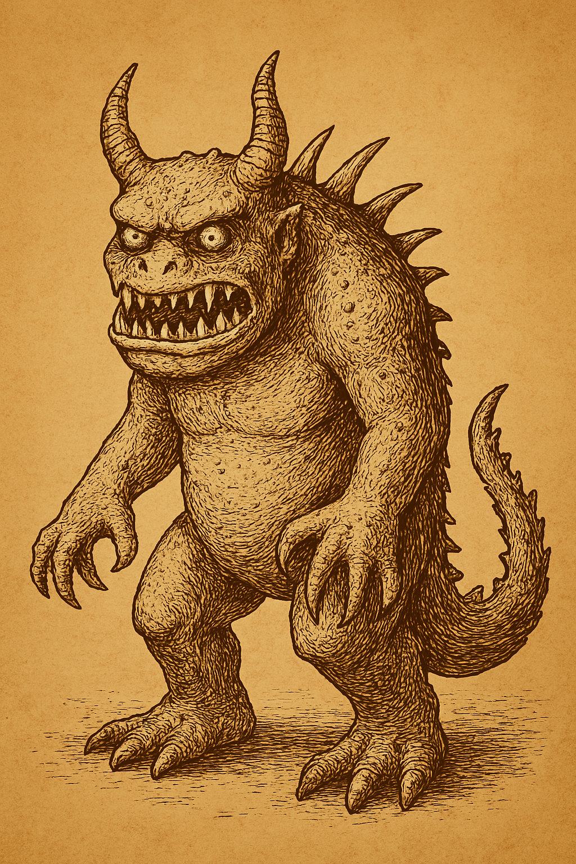
Oppgåve
Laputianarane skildrar monsteret med mange adjektiv. Teikn og skriv ein tekst om korleis monsteret er eller ser ut. Bruk adjektiv!
Teksten kan byrje slik: : Zibberon vaknar kvar fullmåne og luskar rundt i fjella. Ingen veit kva han vil, men han luktar alltid brent tang. På hovudet …
Notes:
Biletet av monsteret kan ein ta ut eller bruke som det er.

Slide 10
Vel tre til fem adjektiv frå den norske teksten som skildrar monsteret.
Finn på laputianske ord som tyder omtrent det same som dei norske adjektiva.
Lag ei ordliste med adjektiva i alfabetisk rekkefylgje
Laputiansk | Norsk

Slide 11

Telegram til Ivar Aasen
Korleis løyser dokker situasjonen med monsteret?
Skriv eit telegram til Ivar Aasen.

Slide 12
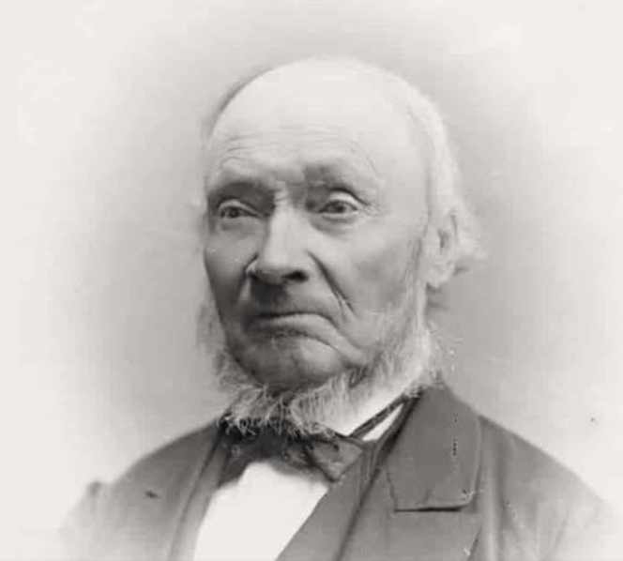
Svar frå Ivar Aasen
Ivar Aasen er svært imponert over kor godt dokker løyste den farlege situasjonen med monsteret. Dette blir utruleg bra!
No er alt klart for det siste oppdraget. Det er viktig å bruke språket. Ivar Aasen laga fleire tekstar med det nye språket sitt, nynorsk.
No vil han at dokker skal bruke det språket dokker har samla inn, til å lage ein tekst. Det kan vere eit intervju, eller eit dikt. Og Ivar Aasen er klar over at det må vere litt enkelt.

Slide 13

Dikt på laputiansk
Det viser ser at laputianarane ofte skriv dikt på denne måten:
Eit substantiv
To adjektiv
To verb
Substantiv + verb
Noko som har med naturen å gjere
Her må dokker nok finne opp fleire laputianske ord! Skriv den laputianske teksten fint på eit ark. Kanskje læraren kan samle dikta i ei diktbok?
Kniven
Skarp, blank
Snittar og blenkjer
Blodet renn
Haustvinden bles

Slide 14
Intervju på laputiansk
Dokker bestemmer dokker for å lage eit intervju med ein laputianar. Då må ein lage spørjeord på laputiansk, og kanskje nokre andre småord som du og eg. Eit anna alternativ er å bruke nynorske ord for småorda som manglar. Det treng ikkje vere så mange spørsmål. Her er eit døme – på norsk:
Kva heiter du? Eg heiter Writ
Kvar bur du? Eg bur i Bringx, ein landsby i norddelen av Laputia
Kor gamal er du? Eg er 11 år
Kva arbeider du med? Eg arbeider med hestar
Kva mat likar du? Eg likar brød med smør.

